Slide 1
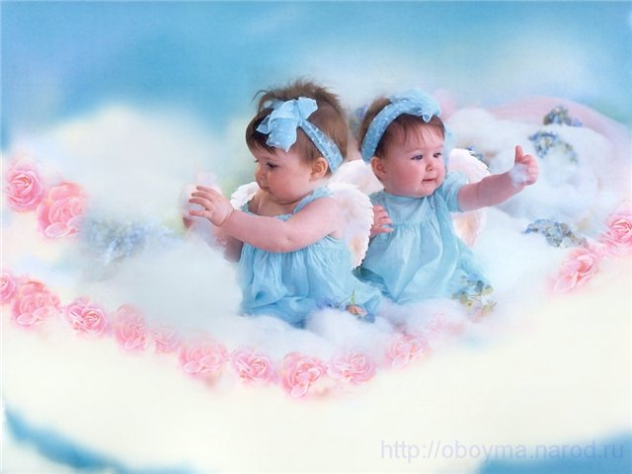
Права ребенка

Slide 2
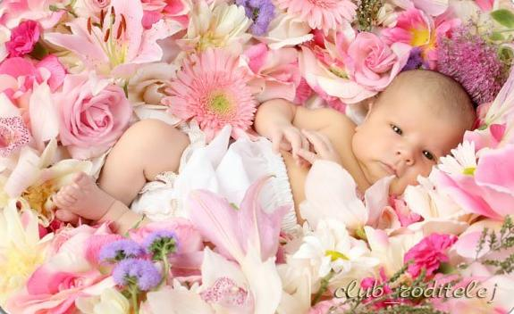
Если ты еще ребенок B не вылез из пеленок, Знай, что ты имеешь много, Очень много разных прав! Только-только ты родился, Сразу ты вступил в права: Право жить и называться Машей, Лешей и Анфисой, Знать о том, что мама с папой У тебя отныне есть! Стал ты сразу гражданином! Подрастешь, и будет право В школу изредка ходить, Отдыхать, играть в компьютер! Ну а если мама будет
Отдыхать, играть в компьютер! Ну а если мама будет Отрывать от монитора И твердить что это вредно, Ты напомни ей про право Свой досуг препровождать! Выражай свободу слова: Это право тоже есть! Заподозрил дядю Петю С бородой Деда Мороза- Сразу так и говори! Если что-то ты забудешь Из своих законных прав, То листай такой документ, Что Конвенцией зовется!

Slide 4
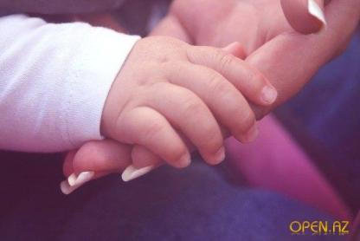
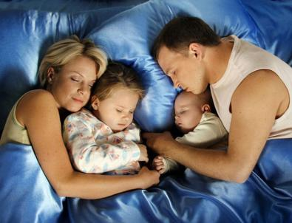
На любовь имеют право Все ребята на Земле, На заботу и на ласку, Право жить в своей семье.

Slide 7
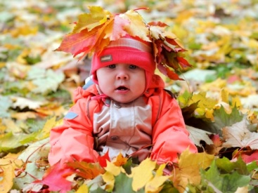
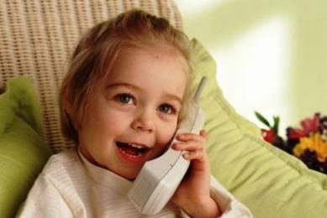
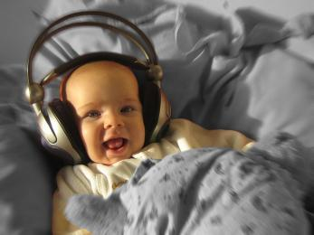
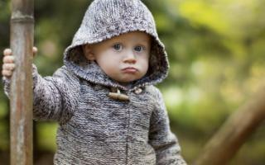
Сказка учит нас, друзья Жить без домика нельзя. Лисе, зайке, поросенку Даже глупому мышонку. Ох, как нужно нам оно Это право на … жилье

Slide 9
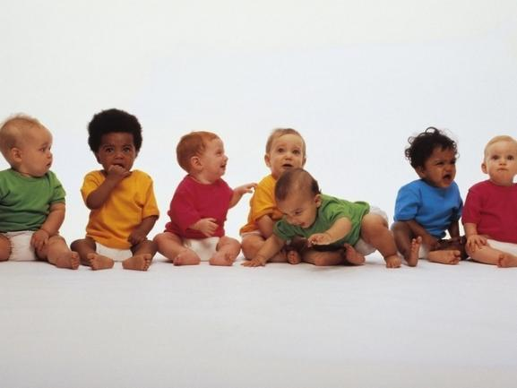
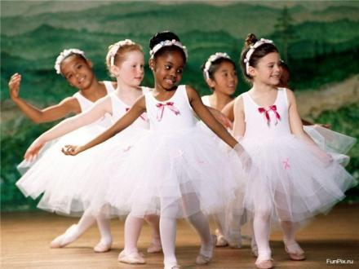
Я имею право быть чёрным и белым. Я имею право быть ловким и смелым. Ты имеешь право иметь своё имя. Ты имеешь право быть просто любимым. Мы имеем право на всём белом свете. Мы имеем право! Мы – дети!

Slide 11
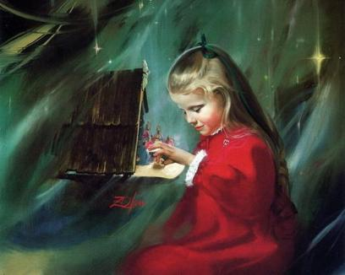
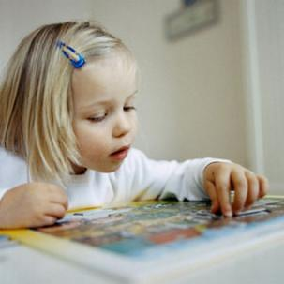
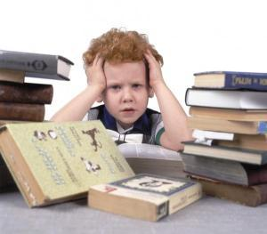
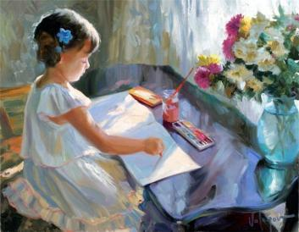
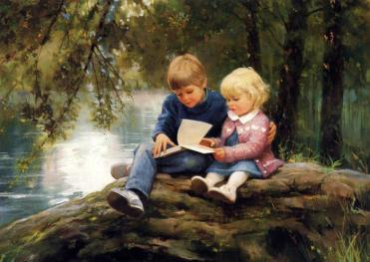
Чтобы вырасти успешным Надо много знать, уметь. Чтобы вырасти большим Недостаточно питанья Мы использовать должны Право на …

Slide 13
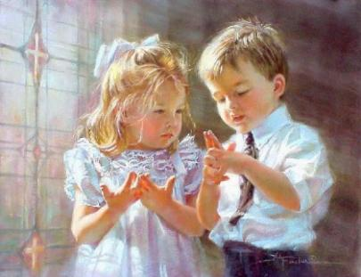
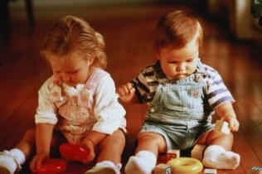
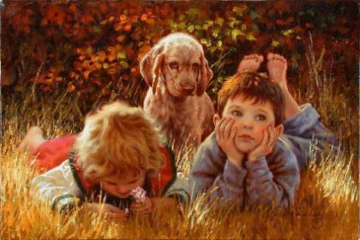
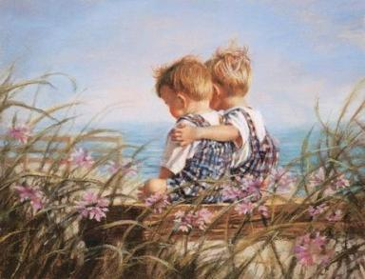
Ты, я, он, она –вместе дружная семья, Спорим, дружим и прощаем, Свои мысли выражаем. Можем сами мы решать, что нам делать, как играть

Slide 15
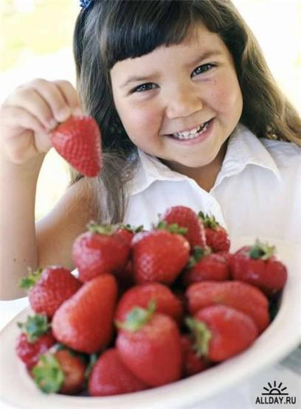
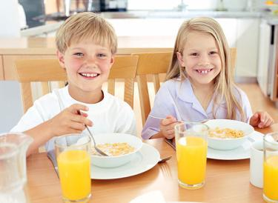
Чтоб здоровым быть всегда, Нужна вкусная еда.

Slide 17
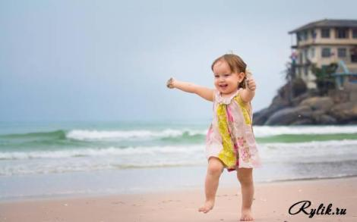
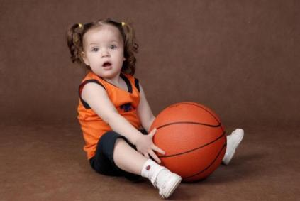
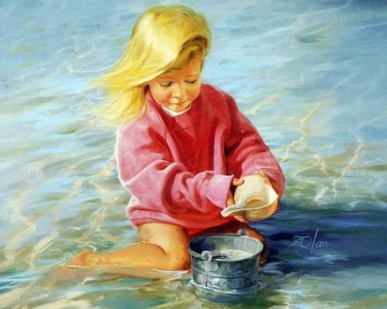
Мама работала.
Папа трудился, А я в детском садике все находился. Все кто устал от работы нелегкой Имеют полное право на … (отдых)

Slide 19
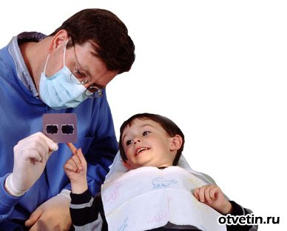
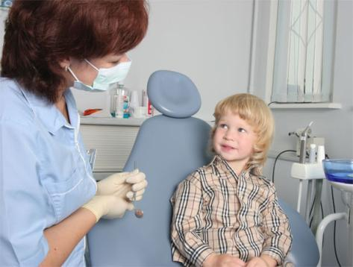
Если дети заболели Плохо чувствуют себя И у них бронхит, ангина, Пневмония, скарлатина, Слышен детский крик и плач Вам поможет только … (врач)

Slide 20
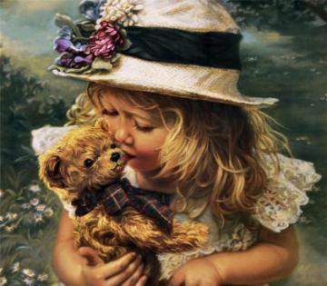
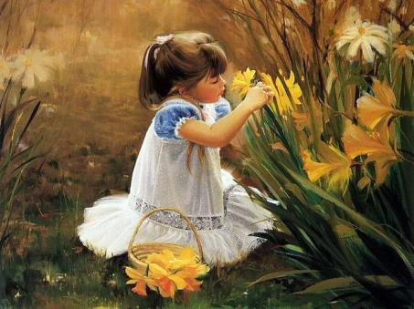
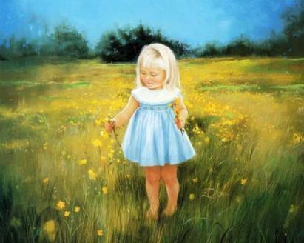
Всех по-разному зовут: Кот - Мурлыка, Пес - Барбос, Даже нашу козочку Зовут красиво – Розочка Настя, Вика и Данила Все имеют своё … (имя)

Slide 23
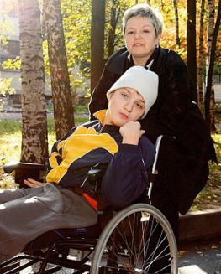
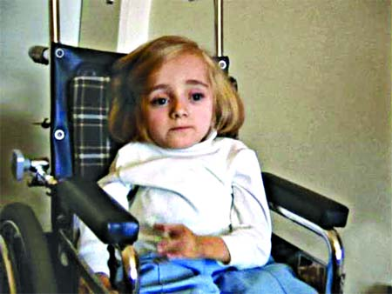
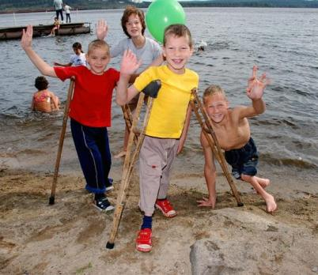

Slide 24
Права, обязанности надо знать.
Не только знать, но соблюдать.
Тогда легко нам будет жить,
Играть, дружить и не тужить.

Slide 25
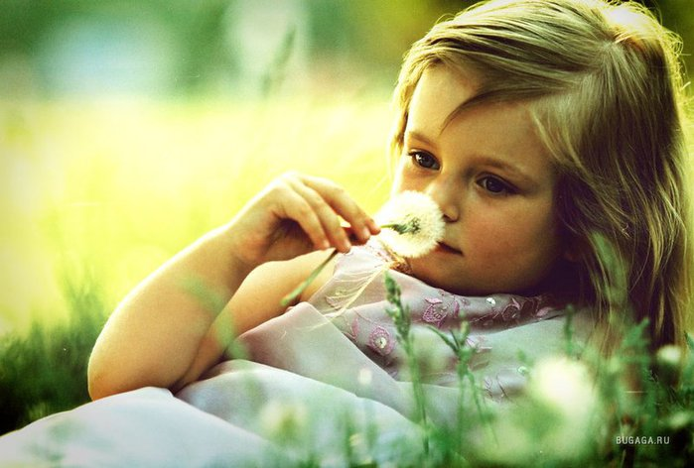
Знают все, как дважды два, У ребенка есть права: Руки мыть и уши, Много каши кушать, Утром заправлять кровать, По хозяйству помогать, Хорошо учиться, Рано спать ложиться, Слово данное держать, Никого не обижать, Не грубить, не драться, Спортом заниматься, Вежливым и добрым быть, Маму с папою любить! И скажу вам по секрету: Лучше прав на свете нету.

Slide 27
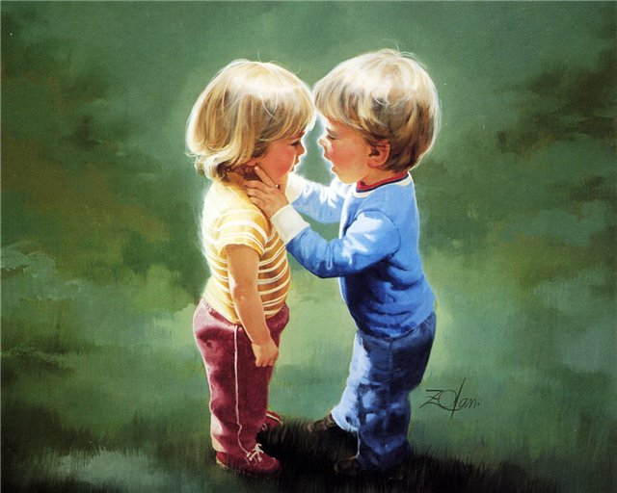
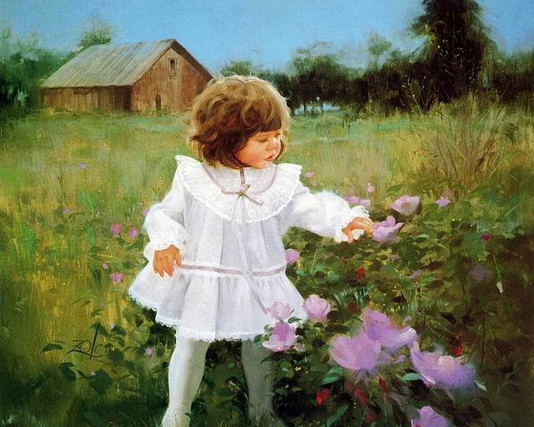
Лишь появится ребенок, и дышать начнет едва
У него уже с пеленок веские права!
Он имеет право жить, развиваться и дружить;
Иметь просторный, добрый дом
Видеть тихий мирный сон.
Врачей помощь получать,
Обучаться, отдыхать,
Быть веселым и здоровым,
Восхищаться чем-то новым
И любить, и быть любим
Все: Он на свете не один!

